Slide 1
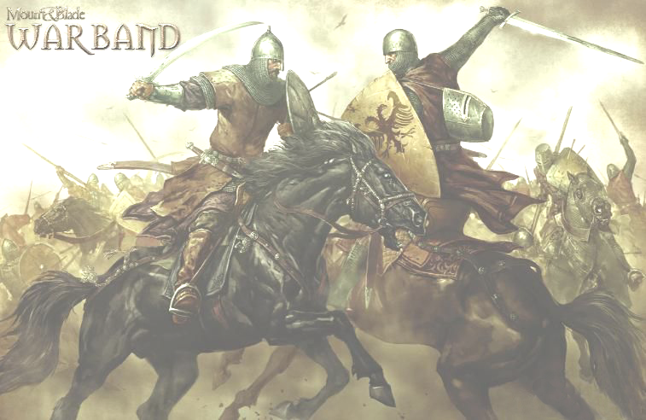



骑马与砍杀:战团
剧 本 编 辑 器
使 用 说 明
编辑器版本：1.0.0

Slide 2
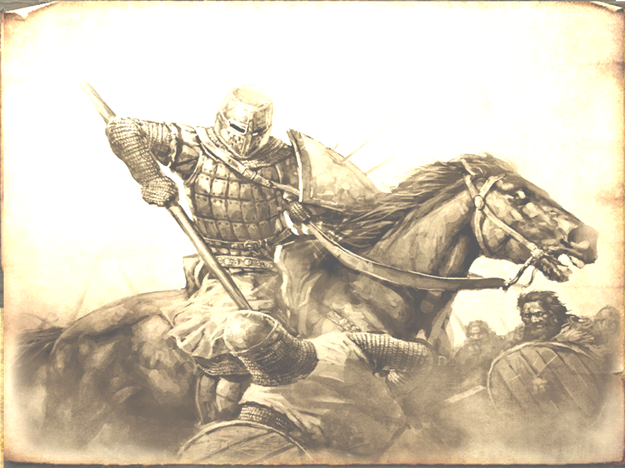
目 录
1.简介
1.1开始编辑
2.各编辑器使用说明
2.1兵种编辑器
2.2物品编辑器
2.3部队编辑器
2.4部队模板编辑器
2.5阵营编辑器
2.6场景编辑器
2.7大地图图标编辑器
3.各工具使用说明
3.1卡拉迪亚地图
4.关于

Slide 3
1.简 介
MnBWarband Editor编辑器是一款用于查看、修改骑马与砍杀:战团这款游戏的免费共享软件。它是由骑砍中文站的骑马砍杀TXT编辑器(kevin,kiss2003,mafei82394) 经过移植并完善而来(引用了7个模块),在新增了阵营、场景、部队、大地图图标编辑器以及卡拉迪亚地图工具的同时,完善了原有的兵种、物品、部队模板编辑器,使用户能自由地修改自己的模组。

Slide 4
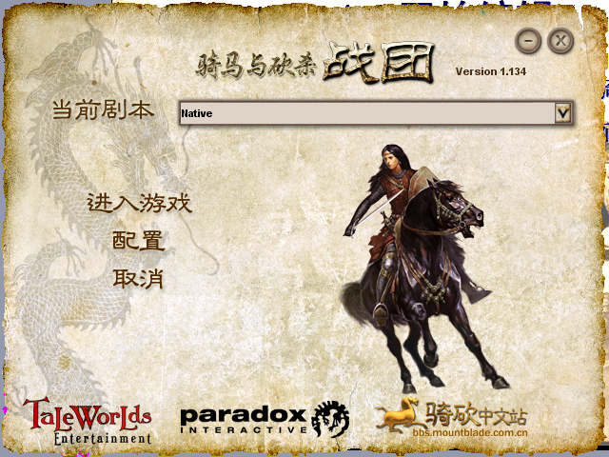
1.1开始编辑
首先MnBWarband Editor是基于骑马与砍杀:战团的编辑器，因此，确保您的电脑上安装了这款游戏。

Slide 5
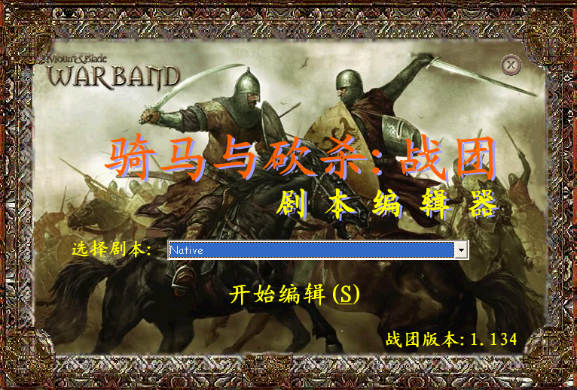
双击运行MnBWarband Editor，程序会自动查询到您的骑砍的安装位置、模组位置及语言等。如图所示：

Slide 6
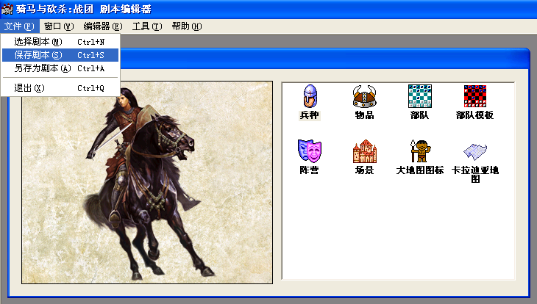
点击“开始编辑”后，进入编辑器主界面。这里简单介绍菜单功能：
重新进入剧本选单
保存当前剧本
另存为剧本。注意，如果剧本已存在，则覆盖该剧本；若不存在，则保存部分需修改的文本文件(txt)，资源及其他文本文件请自行复制
双击编辑器图标进入具体的编辑器。

Slide 7
2.各编辑器使用说明
MnBWarband Editor支持对兵种(troops.txt)、物品(items.txt)、阵营(factions.txt)、场景(scenes.txt)、部队(parties.txt)、部队模板(party_templates.txt)、大地图图标(map_icons.txt)的编辑。
下面将逐一介绍各个编辑器。

Slide 8
2.1兵种编辑器
兵种编辑器将一个兵种的数据大致分为5类：基本属性、关系设置、特性(即Flag)、物品栏(也是非NPC单位的武器库)。
需要注意的是，在修改完一个兵种后，要点“套用”按钮来更新兵种，之后再点击列表编辑下一个兵种。其他编辑器也是如此。
编辑器界面如下图所示

Slide 9
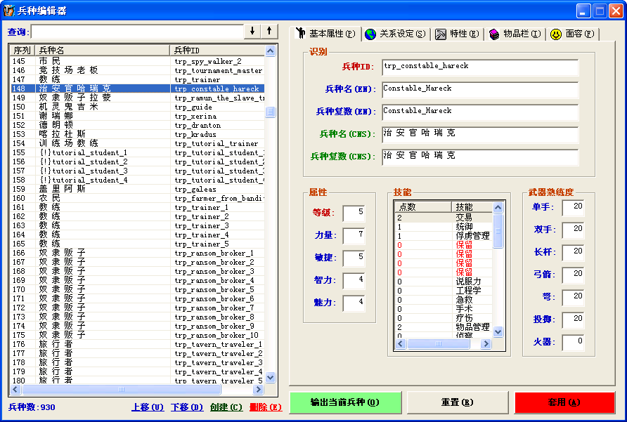
输出当前兵种，编辑器将生成当前单独兵种的txt文本行，供替换、检查。

Slide 10
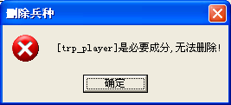
2.但是，剧本原有的兵种序列是受保护的，无法移动、删除
1.这里可以实现兵种序列的转换、创建与删除

Slide 11
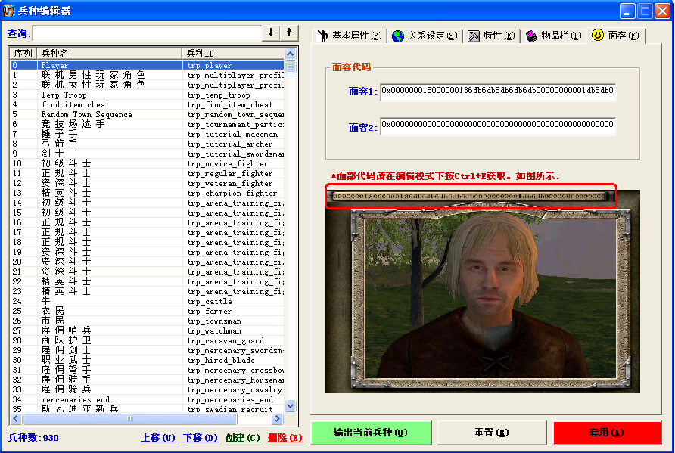
兵种面部代码在编辑模式下获取，具体步骤如下：

Slide 12
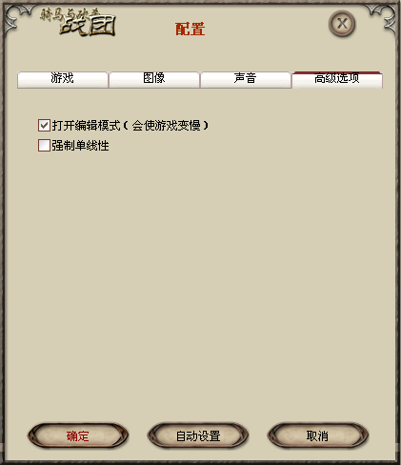
进入游戏前，在配置中打开编辑模式(如左图)。

Slide 13
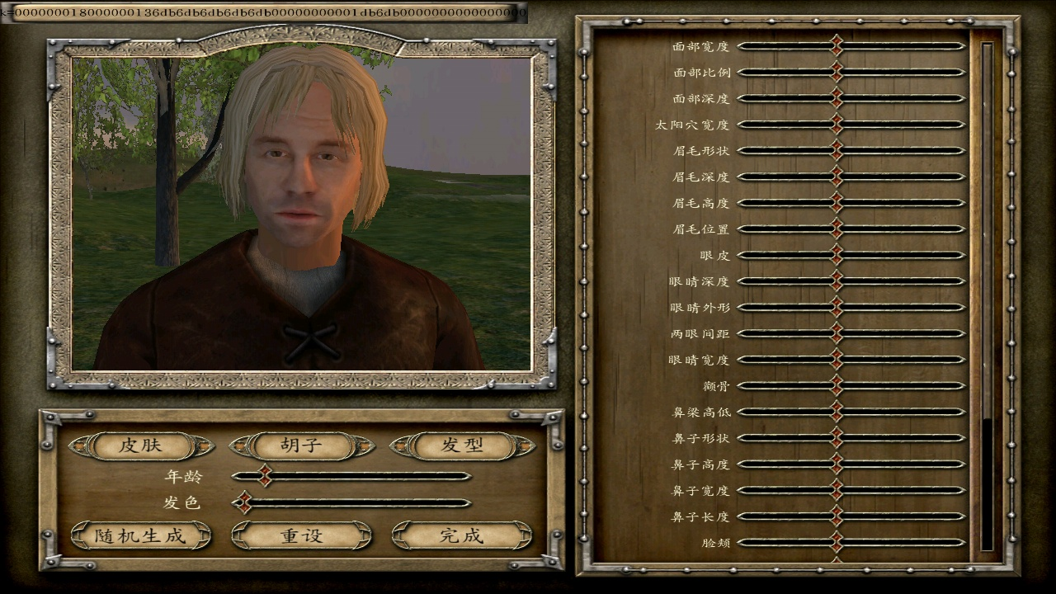
然后进入游戏，在调整面部界面按Ctrl+E显示代码。

Slide 14
2.2物品编辑器
物品编辑器将一个物品的数据大致分为4类:基本信息(包括一些杂项)，属性，模型和动作，触发器。
与兵种编辑器相同的是，每次修改完一个兵种后，要点“套用”按钮来更新物品。否则在点击其他物品后修改信息将丢失。

Slide 15
2.2物品编辑器
这个编辑器可以修改物品的大部分属性。但是槽(Slot)里存的数据不能修改也读不出来。可能能将在未来编写的Script编辑器里修改。另外触发器也没有能完全支持，不过能实现一些基本内容。
该修改器可以修改1.134的物品。但是1.134新增的几个特性还不能添加。
我们并没有测试该修改器的全部功能。如果在使用过程中发现任何Bug或者不当之处还请之处以便在未来的更新版中修正。
物品编辑器界面如下图所示：

Slide 16
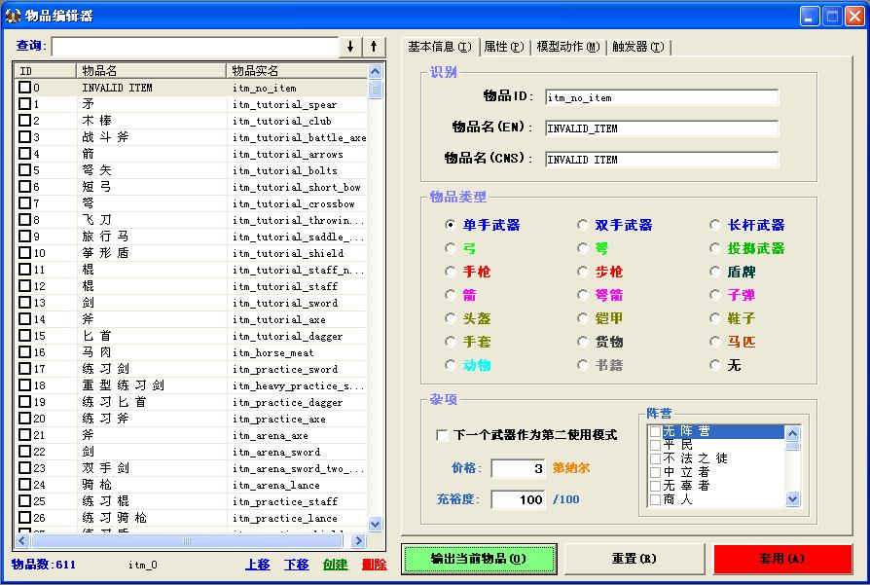
当当前物品不是武器、下一物品不是武器、该物品本身是上一物品的第二使用模式或者下一物品可切换时该选项不可用
输出当前物品，编辑器将生成当前单独物品的txt文本行，供替换、检查。

Slide 17
此处可以修改汉化信息。要注意的是每个汉字后面都必须加一个空格(包括最后一个字符后面也要加空格)，否则在游戏里将输出乱码。

Slide 18
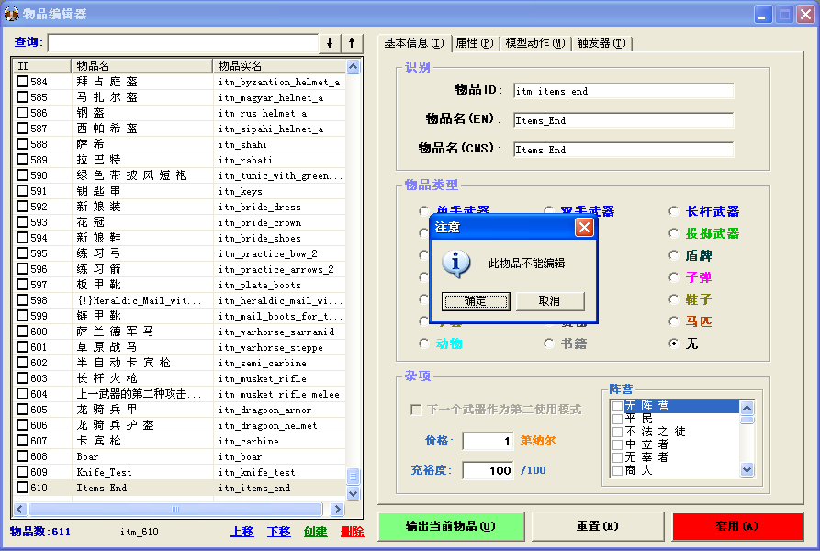
最后一个物品items_end不可编辑，它作为物品介绍的标志。也不能在其后面新建物品。

Slide 19
注意：若想所有阵营都可以购买到该物品则不勾选任何选项即可。当然你也可以勾选所有选项实现相同功能。

Slide 20
充裕度的上限并非是100，100也不意味着这个物品一定能购买到。目前还不知道使得物品一定能购买到的值是多少

Slide 21
这里的价格并非是游戏里的售价。其最终价格还与角色的技能等等因素有关。最后的售价可能与之相差很多

Slide 22
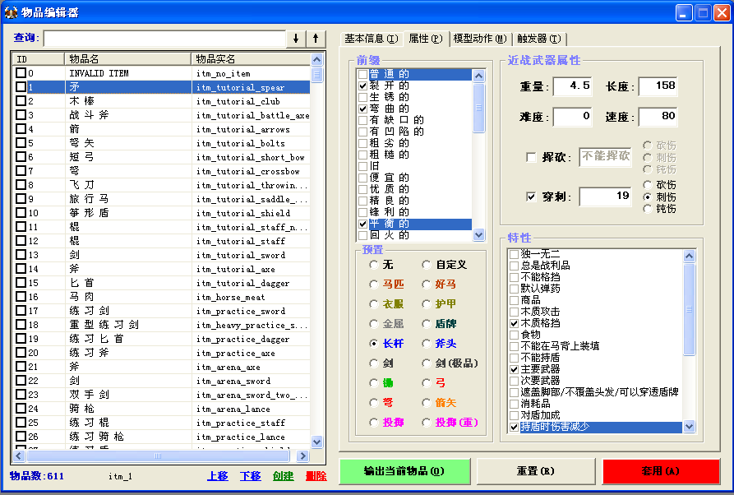
在“属性”选项卡下，“武器”属性这个框架下的内容会随着物品类型变化。总共有近战武器、远程武器、弹药、马匹、盔甲、货物、书本、动物(这个是干么用的我还不清楚。。)几类。

Slide 23
这里主要是选择物品的一些特性。有些特性我不知道翻译的是否恰当，还望各汽油指出。有些物品特性的说明将在后面给出。
注意：其中的“可切换下一物品”这个特性在这里不能修改，请在“基本属性”选项卡里勾选。

Slide 24
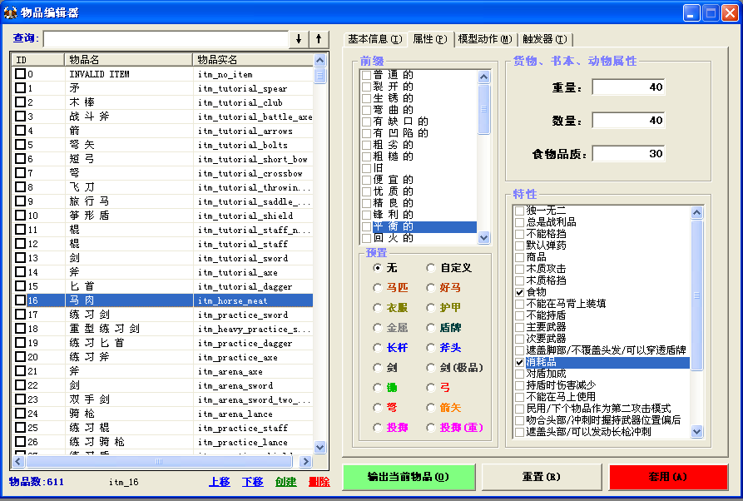
这里的食物品质(Food Quality)不是指食物是好还是坏。是指物品质量低于这个值就会降低士气，反之提升士气。
为什么食物没有前缀？按道理应该有如“隔夜的”、“腐烂的”之类的前缀。但是我查看了MS，发现里面也没有设置前缀。这一点我不是太明白，还望前辈们指教。

Slide 25
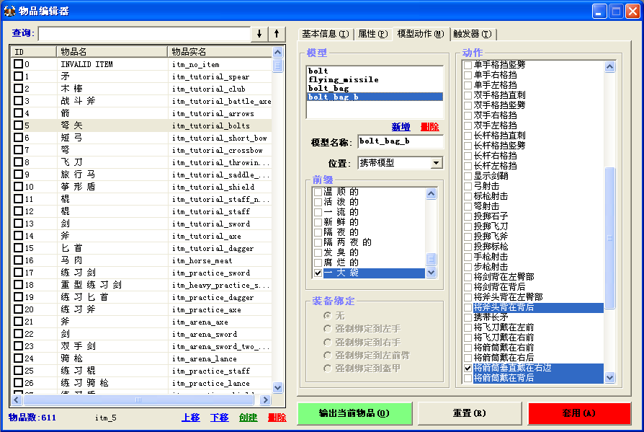
这里的食物品质(Food Quality)不是指食物是好还是坏。是指物品质量低于这个值就会降低士气，反之提升士气。
这里的前缀列表用途是设置当前模型在游戏中物品拥有哪个前缀时使用。比如一大袋弩矢的模型是bolt_bag_big而不是一般的bolt_bag

